Slide 1
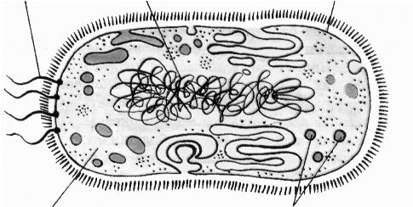
Задание 1. Подпишите основные органоиды бактериальной клетки.
2
3
4
1
5
1. Цитоплазма
2. Жгутики
3. Ядерное вещество
4. Оболочка
5. Включения с запасными питательными веществами

Slide 2
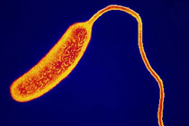
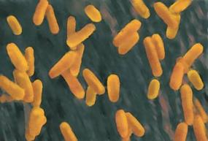
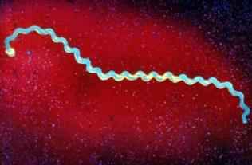
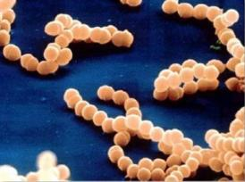
Задание 2. Подпишите название форм бактериальных клеток.
1.
2.
3.
4.
Вибрионы
9- 8б- «5»
7- 6б- «4»
5- 4б- «3»
Бациллы
Спириллы
Кокки

Slide 3
Вопросы для устного повторения
Как питаются бактерии?
Что происходит с бактериями при наступлении неблагоприятных условий?
Какие среды обитания заселили бактерии?

Slide 4
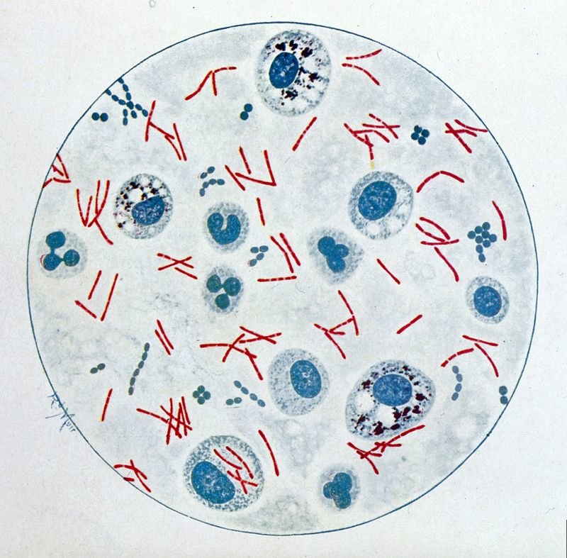
Возможна ли жизнь на Земле без бактерий
?

Slide 5
РОЛЬ БАКТЕРИЙ
В ПРИРОДЕ
И ЖИЗНИ ЧЕЛОВЕКА
Домашнее задание:
1. Прочитать параграф № 12, устно ответить на вопросы параграфа, стр.56-63.
2.* Творческая работа. В тетрадь запишите свое рассуждение «Что было бы, если б не было бактерий?»

Slide 6
Роль бактерий в природе 1. Бактерии гниения и разложения участвуют в круговороте веществ «санитары планеты»

Slide 7
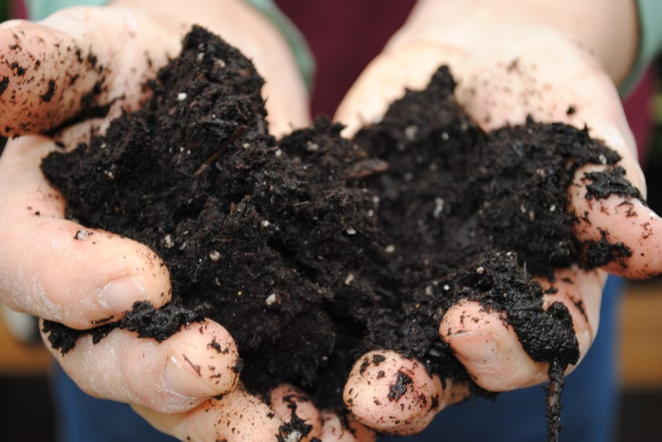
2. Почвенные бактерии
В верхнем слое почвы содержится от 100 000 до 1 000 000 000 бактерий на 1 г, т. е. примерно 2 т на гектар!
Перегной минеральные вещества

Slide 8
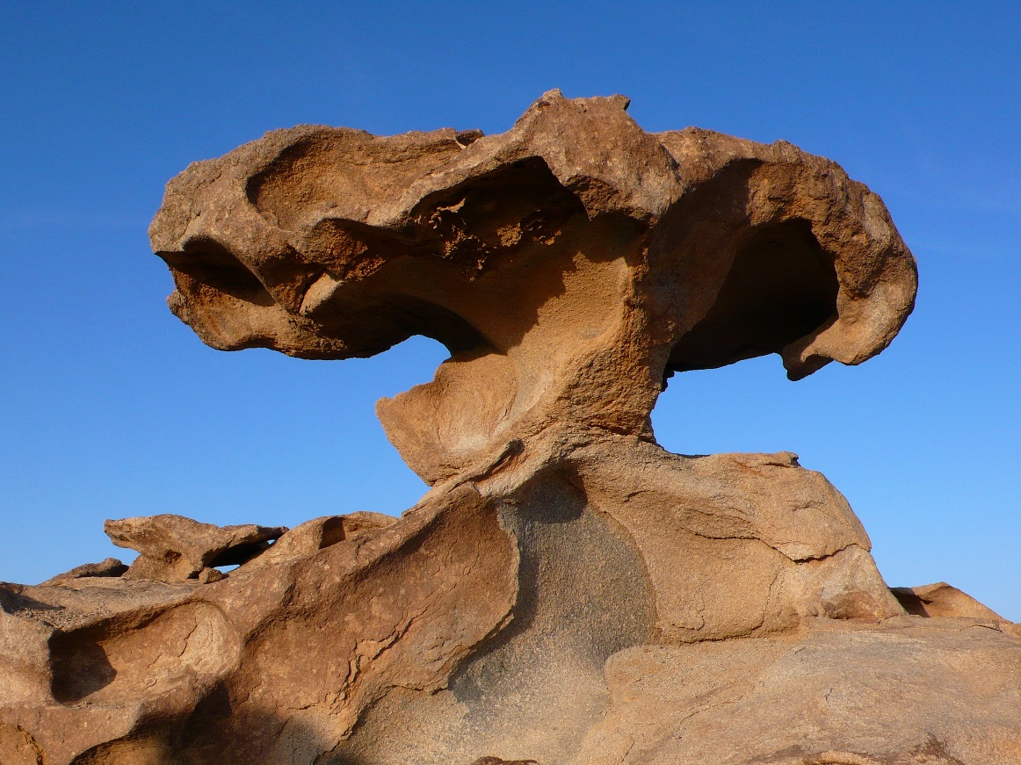
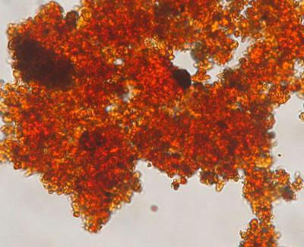
Бактерии принимают участие в выветривании горных пород и минералов. Железобактерии сформировали крупные отложения железных руд.

Slide 9
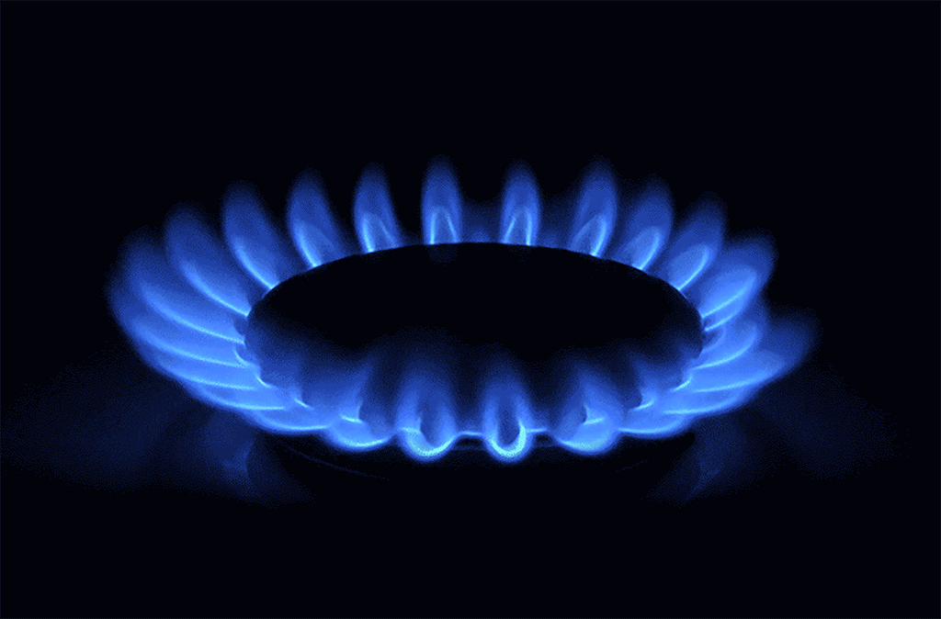
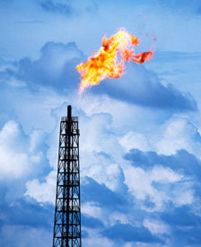
Бактерии принимают участие в образовании природного газа.

Slide 10
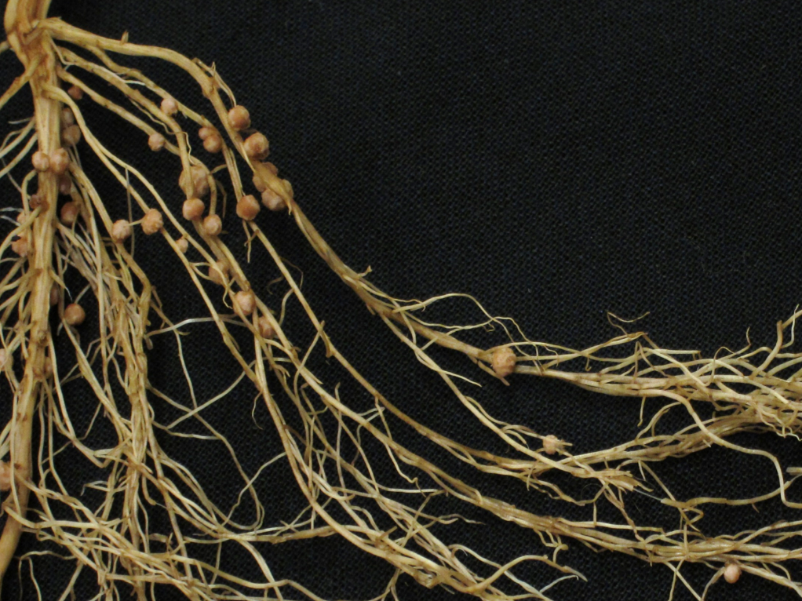
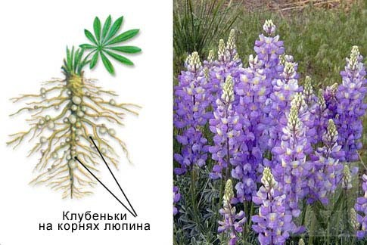
3. Азотофиксирующие бактерии клубеньковые бактерии
Поглощают азот из воздуха.
Клубеньковые бактерии вступают в симбиоз с бобовыми растениями.
Симбиоз(греч. «совместная жизнь») – совместное взаимовыгодное существование организмов разных видов.

Slide 11
Роль бактерий в жизни человека 1.Молочнокислые бактерии

Slide 12
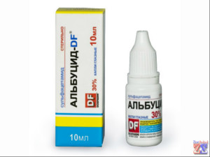
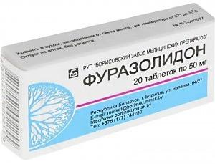
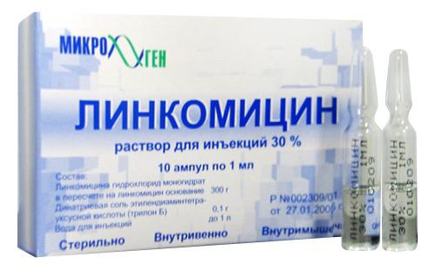
Бактерии участвуют в производстве лекарств

Slide 13
Бактерии используют для очистки сточных вод

Slide 14
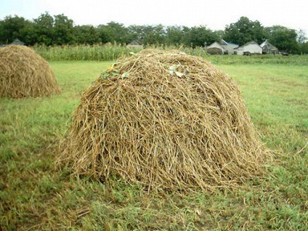
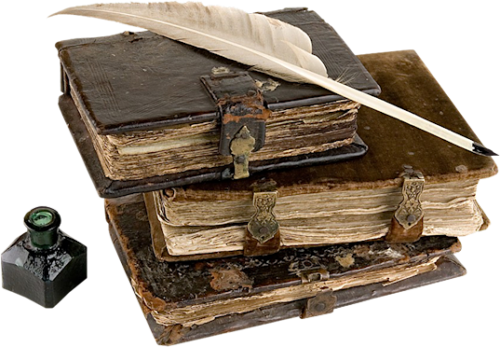
Бактерии портят сено в стогах. От них страдают книги в книгохранилищах.

Slide 15
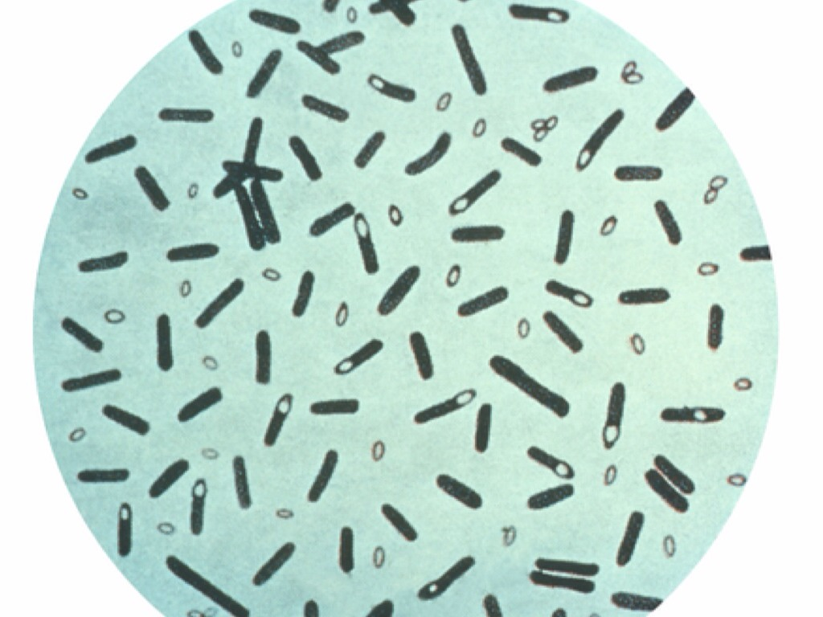
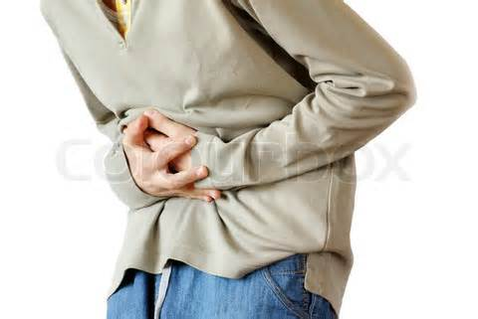
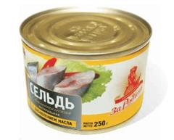
Различные виды бактерий вызывают порчу пищевых продуктов. Ботулизм — заболевание, вызываемое, продуктами, зараженными палочками ботулизма.

Slide 16
2.Болезнетворные бактерии
Бактерии-паразиты проникают в другие организмы и вызывают заболевания.
Поражают растения, животных и человека.

Slide 17
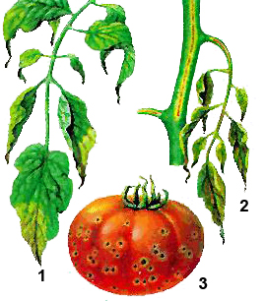
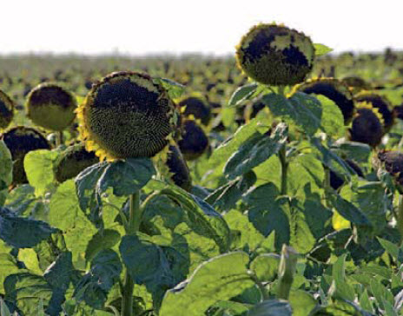
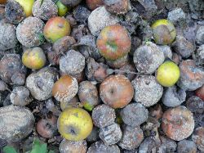
Приносят вред культурным растениям
бактериальный ожог
бактериальный рак

Slide 18
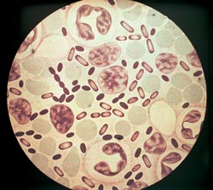
Бактериальные болезни животных и человека Чума
Первая возникла в 6 веке в Византийской империи и охватила многие страны задокументированная эпидемия (массовое заболевание людей) , погубив за 50 лет около 100 000 000 человек.

Slide 19
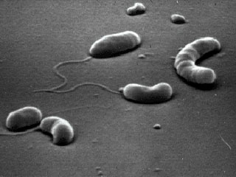
Холера
Холера - острая кишечная инфекция -вызывает обезвоживание организма и может убить даже совершенно здорового человека.

Slide 20
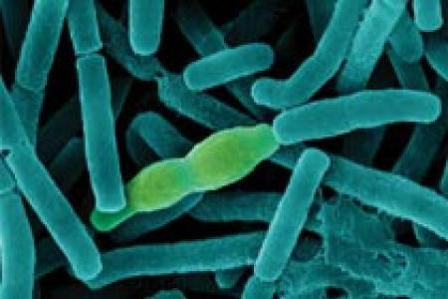
Сибирская язва
Острое заразное заболевание животных, поражающее и человека..

Slide 21
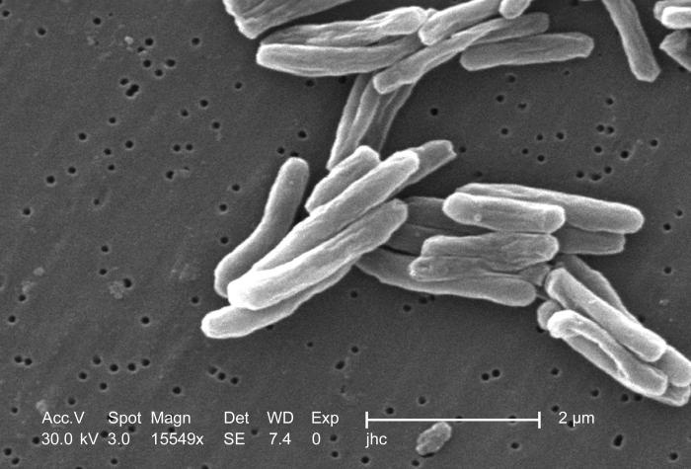
Туберкулез - одно из древнейших инфекционных заболеваний

Slide 22
Туберкулез называют "главным инфекционным убийцей человечества".
Сейчас в мире
каждые 10 секунд умирает от туберкулеза 1 человек,
каждые 4 секунды заболевает 1 человек.
Ежегодно в мире заболевает туберкулезом 10 000 000 человек,
3 000 000 умирают в течение года.

Slide 23
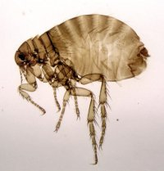
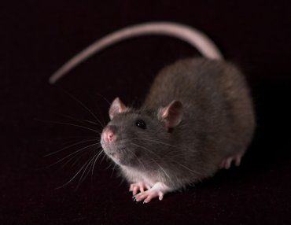
Пути передачи болезнетворных бактерий
Инфекцию переносят грызуны — крысы и мыши, а также белки и дикие собаки. Передается людям через укус животного или блох, живущих на нем. Заразиться можно также контактным и воздушно-капельным путями от больного человека.

Slide 24
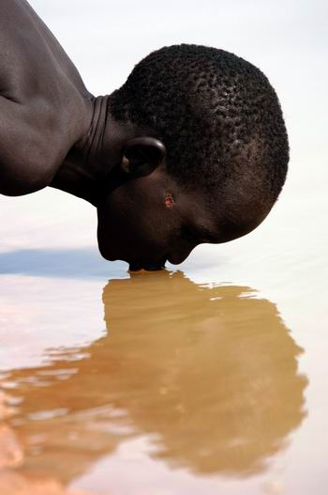
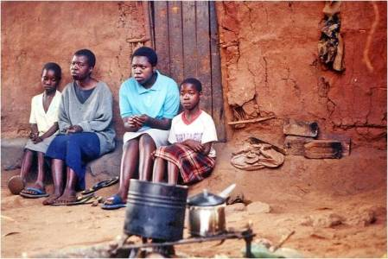
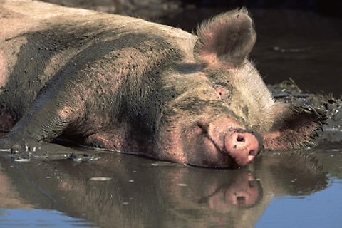
Источники заражения

Slide 25
Профилактика инфекционных заболеваний
Контроль за источниками воды и пищевыми продуктами.
Своевременное выявление и лечение больных. Карантин...
Соблюдение правил личной гигиены.
Дезинфекция.
Прививки..

Slide 26
Значение бактерий
В природе | В жизни человека

Slide 27
Значение бактерий
В природе | В жизни человека
1.Образовали почву. 2.Образуют перегной. 3.Обогащают почву азотом. 4.Поставляют в атмосферу кислород. 5.Приняли участие в образовании природного газа, отложении железных руд. | 1.Получение кисломолочных продуктов. 2.Квашение овощей. 3.Получение лекарств. 4.Помогают пищеварению. 5.Портят продукты питания. 6.Вызывают заболевания. 7. Используют для очистки сточных вод

Slide 28
Ответ : Жизнь без бактерий на Земле невозможна. 1. Бактерии гниения и разложения превращают погибших растений, животных и мусор в перегной почвы. 2. Почвенные бактерии превращают перегной в минеральные вещества. 3. Клубеньковые бактерии обитают в почве на корнях растений и обогащают почву азотом.
Вопрос: Возможна ли жизнь на Земле без бактерий…

